Slide 1
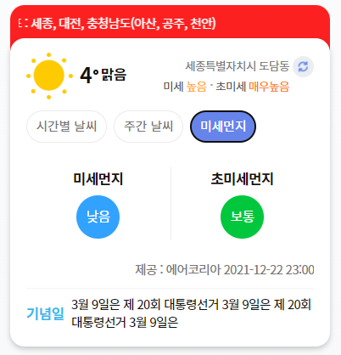
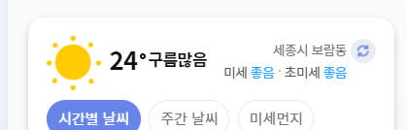
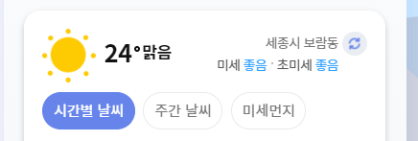
UI-SJN-01-001U
글자 크기 줄였습니다.
미세먼지 디자인 변경

Slide 2
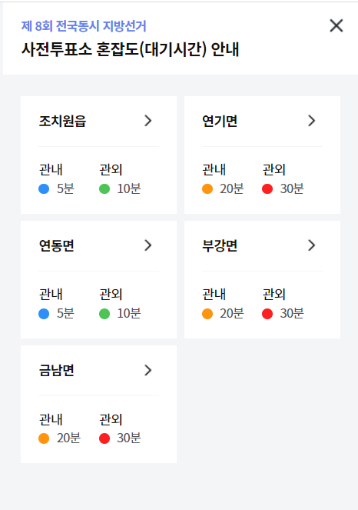
layer-vote-crowd
한줄이였던 디자인을 제가 임의로 2줄로 만들었습니다.
내일 디자인 수정되면 CSS 수정하겠습니다.

Slide 3

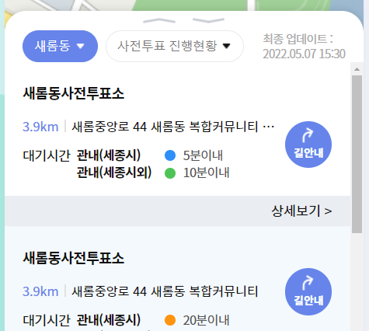

UI-SJN-32-100L
페이지 하나 더 만들었습니다.
추가 했습니다.
마커는 common_mapicons 에 있습니다.

Slide 4
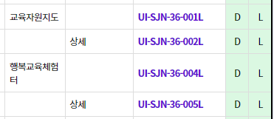
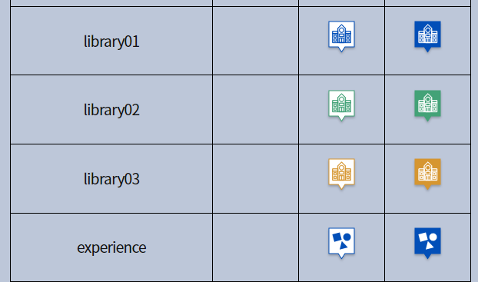
common_mapicons
콘텐츠 추가
아이콘 추가

Slide 5
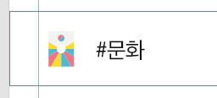
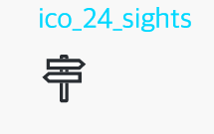
이미지 교체 했습니다.

